Slide 1


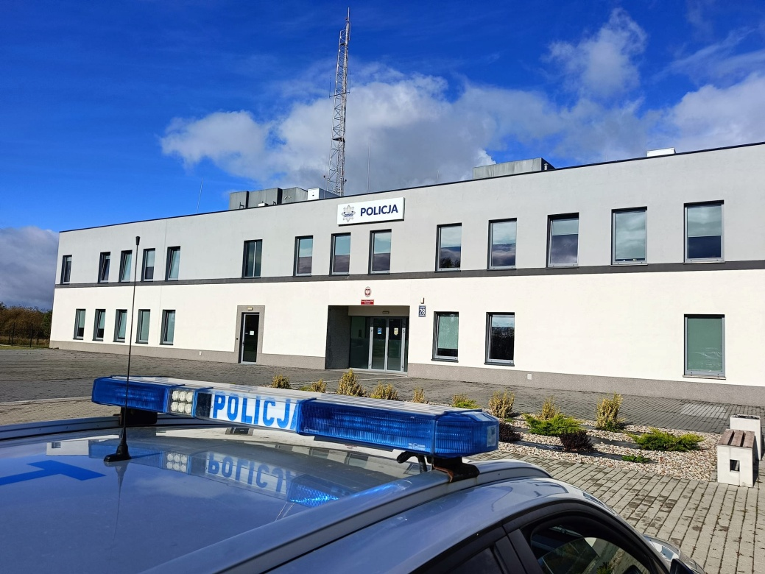
RUCH DROGOWY – BEZPIECZEŃSTWO
Bartoszyce 29 października 2025 r.

Slide 2
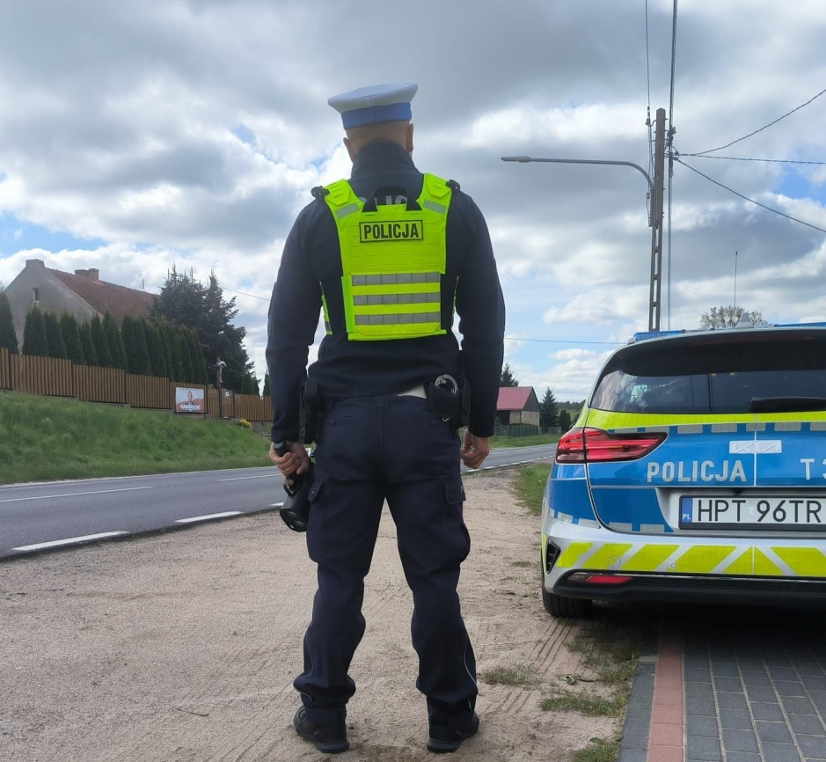
Stan zatrudnienia na dzień 31.12.24r.
Stan zatrudnienia w Wydziale Ruchu Drogowego
na dzień 27.10.2025r.
14 policjantów
z tego:
1 na szkoleniu
podstawowym
2 na długotrwałym
zwolnieniu lekarskim

Slide 3
Stan bezpieczeństwa w ruchu drogowym

Slide 4
Przyczyny wypadków drogowych
PRZYCZYNA WYPADKU | 2023r. | 2024 | do 27.10.2025r.
Prędkość | 10 | 9 | 11
Nieustąpienie pierwszeństwa przejazdu | 6 | 4 | 1
Nieustąpienie pierwszeństwa pieszemu | 3 | 0 | 3
Inne przyczyny | 10 | 15 | 9
Suma | 29 | 28 | 24

Slide 5
Ruch drogowy
Policjanci z Referatu Ruchu Drogowego KPP Bartoszyce
działanie | 2023r. | 2024r. | do 27.10.2025r.
legitymowania | 10 215 | 9 729 | 7 547
ujawnione wykroczenia ogółem | 3 991 | 3 533 | 2 971
w tym ujawnione wykroczenia przekroczenia prędkości | 2 776 | 2 632 | 1 794
50+ | 10 | 10 | 9
badania stanu trzeźwości | 16 520 | 16 891 | 17 066
wystawione mandaty karne | 2 327 | 1 987 | 1 524
pouczenia | 1 336 | 1 300 | 1 204
Zatrzymane prawa jazdy | 52 | 43 | 53

Slide 6
Ruch drogowy – NURD rok 2025 (do 27.10.br.)
Legitymowani kierowcy |  | 7547
w tym kierujący: | rowerem | 191
 | hulajnogą elektryczną | 31
 | motorowerem | 74
 | motocyklem | 87
Ujawnione wykroczenia |  | 2971
w tym popełnione przez: | rowerzystów | 79
 | Kierowców hulajnogi | 14
 | motorowerzystów | 12
 | motocyklistów | 32

Slide 7
Ruch drogowy
2024r. | Do 27.10.2025r.
Policjanci sprawdzili trzeźwość 16891 osób | Policjanci sprawdzili trzeźwość 17 066 osób
Zatrzymali 67 nietrzeźwych kierowców pojazdów mechanicznych | Zatrzymali 53 nietrzeźwych kierowców pojazdów mechanicznych
Zatrzymali 12 kierowców pojazdów mechanicznych w stanie po użyciu alkoholu | Zatrzymali 24 kierowców pojazdów mechanicznych w stanie po użyciu alkoholu
Zatrzymali 12 nietrzeźwych rowerzystów i 4 rowerzystów będących w stanie po użyciu alkoholu | Zatrzymali 21 nietrzeźwych rowerzystów i 1 rowerzystę będącego w stanie po użyciu alkoholu
Ujawniono 22 osoby na sądowym zakazie kierowania | Ujawniono 22 osoby na sądowym zakazie kierowania
Ujawniono 71 kierowców bez uprawnień | Ujawniono 62 kierowców bez uprawnień

